Slide 1
Муниципальное дошкольное образовательное автономное учреждение города Бузулука «Детский сад № 1 комбинированного вида»
ПЛАН
внутри садовского контроля на основе примерной Программы ВСОКО
Покровская Е.Н.,
старший воспитатель
МДОАУ «Детский сад № 1 комбинированного вида»

Slide 2
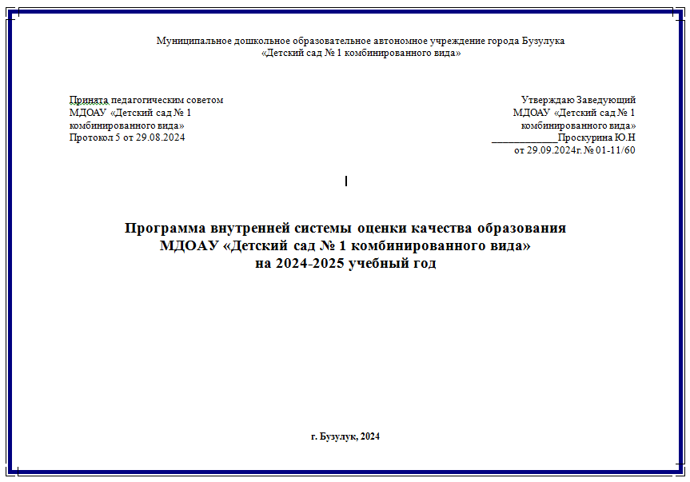

Slide 3
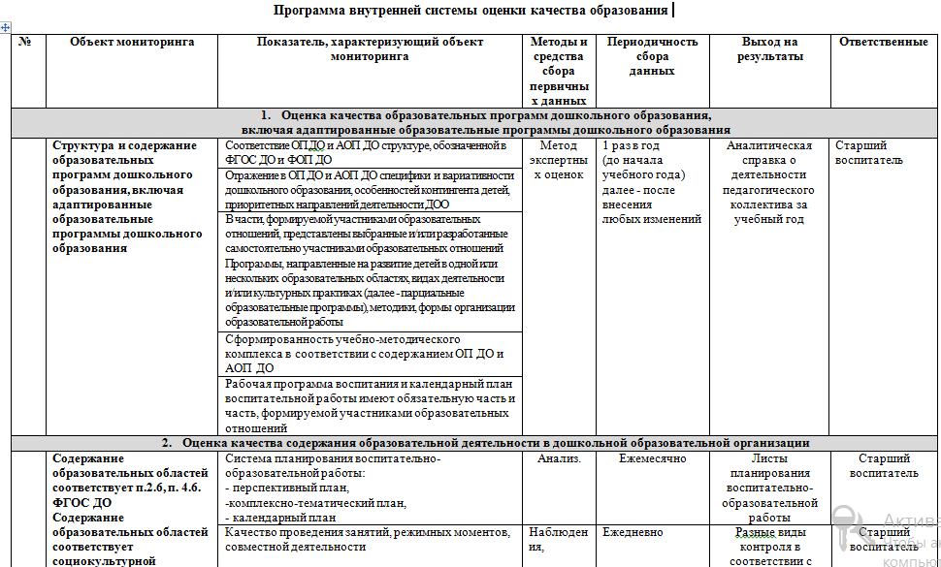

Slide 4
Внутрисадовский контроль - это проведение членами администрации дошкольного учреждения наблюдений и обследований в порядке руководства и контроля в пределах компетенции за соблюдением работниками законодательных и иных нормативно-правовых актов РФ в области образования.
Цели внутрисадовского контроля:
- совершенствование деятельности образовательного учреждения; - повышение мастерства всех категорий работающих; - улучшение качества образования.

Slide 5
Пример планов внутрисадовского контроля

Slide 6
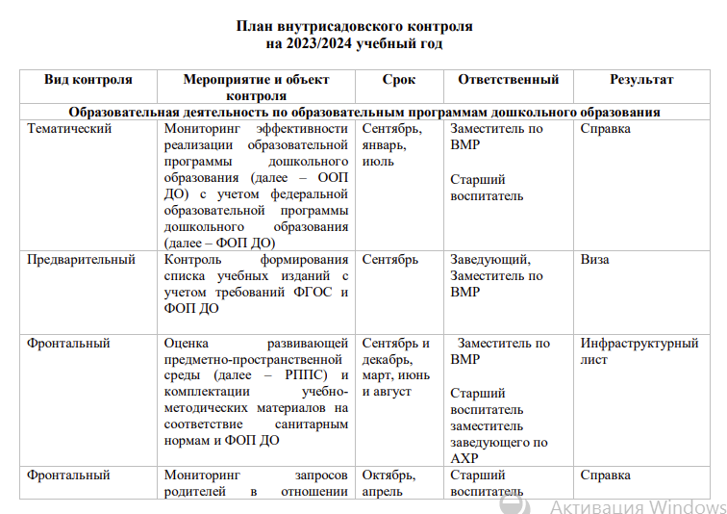

Slide 7
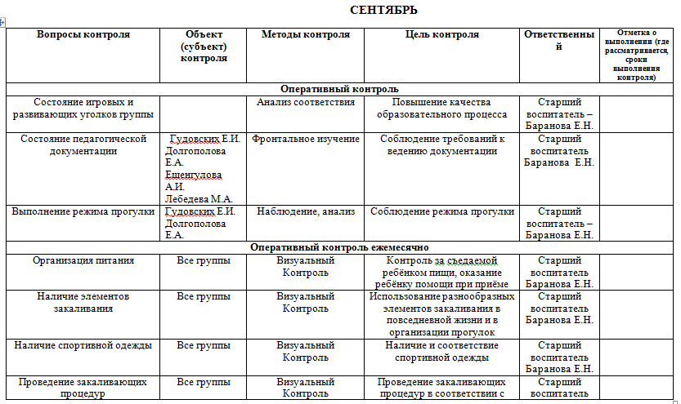

Slide 8
№ п/п | Вид, направление контроля | Содержание контроля | Цель контроля | Сроки | Ответственные | Способ подведения итогов
Сентябрь
Октябрь

Slide 9
Внутрисадовский
контроль
Мониторинг
Плановый контроль (фронтальный, итоговый, тематический, оперативный)
Внеплановый контроль

Slide 10
№ п/п | Вид, направление контроля | Содержание контроля | Цель контроля | Сроки | Ответственные | Способ подведения итогов
Сентябрь
 |  | Готовность детского сада к новому учебному году. | Создание благоприятных условий для воспитательно – образовательной работы с детьми. |  | Заведующий старший воспитатель заведующий хозяйством | Анализ, рекомендации, справка.
Октябрь
 |  | Проверка календарного и перспективного планирования | Содержание, наличие сетки занятий, перечня методической литературы; грамотность; эстетическое оформление | 1 неделя | Старший воспитатель | заполнение карточки контроля

